Slide 1


Pet-O-Tel: Plataforma para Bem-Estar Animal
Apresentação da visão do produto Pet-O-Tel, uma plataforma digital para conectar donos de animais a prestadores de serviços de bem-estar animal.
Grupo à-espera-de-Juan:
Alexandre Silva, 119583
Daniel Oliveira, 115359
José Silva, 103248
Juan Carpintero, 103583

Slide 2
O Problema
Donos de Animais
Prestadores de Serviços
Dificuldade em encontrar serviços de qualidade.
Dificuldade em alcançar novos clientes.

Slide 3
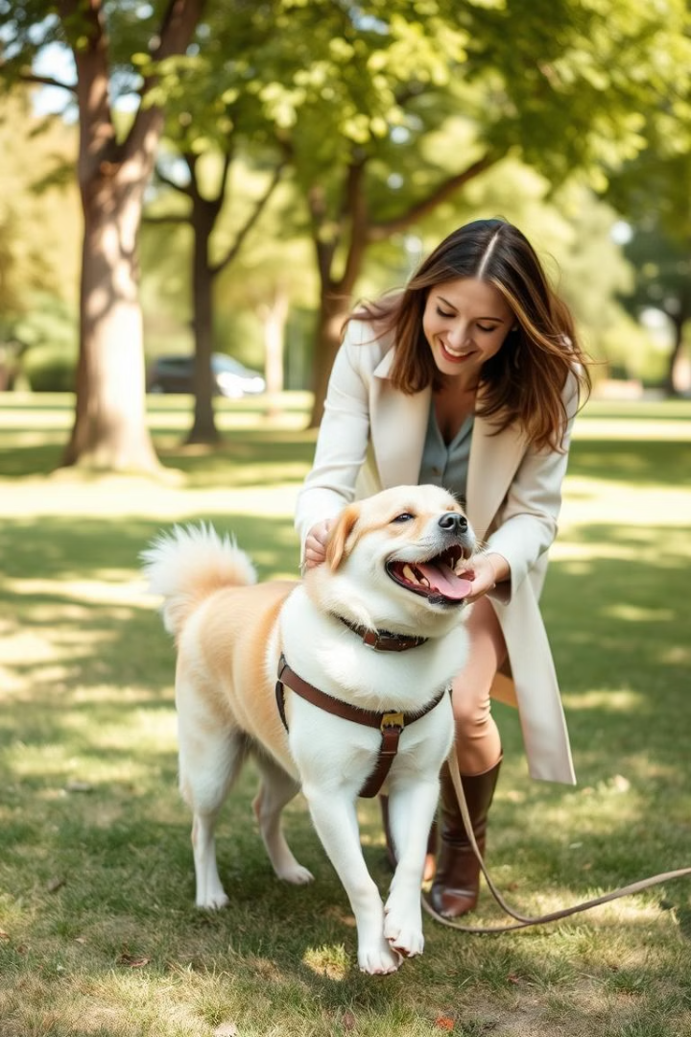
A Solução
1
Plataforma Digital
2
Pesquisa e Reserva
Conecta donos de animais a prestadores de serviços.
Facilita a procura e reserva de serviços.
3
Avaliações e Feedback
Garante transparência e confiança.

Slide 4
Visão Geral da Plataforma
Donos de Animais
Prestadores de Serviços
Pet-O-Tel
Encontrar serviços com facilidade e segurança.
Aumentar a visibilidade e captação de clientes.
Modelo de negócios baseado em comissão por transação.

Slide 5




Casos de Utilização Principais
Criar Conta
Pesquisar Serviços
Agendar Serviços
Donos e prestadores de serviços.
Por localização, tipo de serviço e avaliações.
Reserva online com diferentes opções de pagamento.

Slide 6
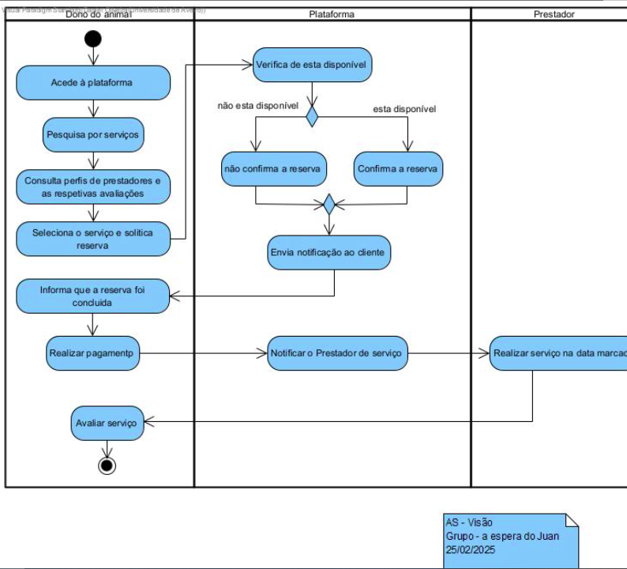
Diagrama de atividades – processo de pesquisa e reserva do serviço

Slide 7
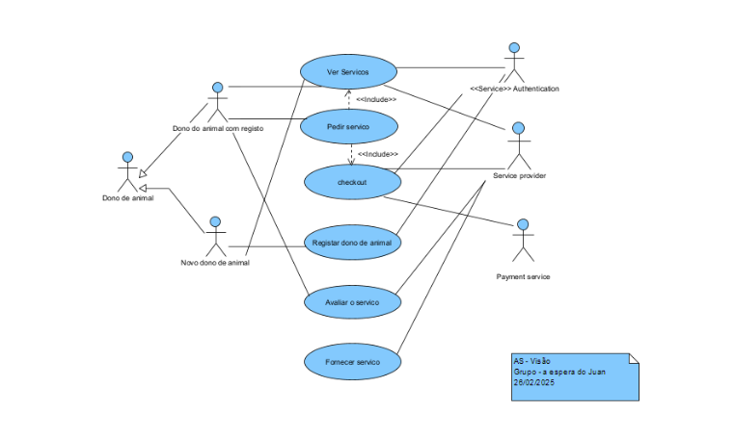

Slide 8

Ambiente de Utilização
Base de Dados
Acessibilidade
Hospedagem em servidores na cloud.
Disponível em aplicativos móveis e navegadores web.
1
2
3
Segurança
Autenticação de utilizadores através de Google, Facebook ou e-mail.

Slide 9




Roadmap de Desenvolvimento
Conexão entre donos de animais e hotéis para pets.
Expansão da plataforma com novos serviços.
Melhorias e otimizações da plataforma.

Slide 10

Próximos Passos
O desenvolvimento do Pet-O-Tel será realizado de forma incremental, com foco na entrega de valor para os utilizadores. A próxima etapa será a melhora na conexão entre donos de animais e hotéis para pets.

